Slide 1
Thema
Ausgabe des
5-Jahresplanes der LINEG mit Hilfe von IPS

Slide 2
Konzept
Ausgehend von der MPS-Liste können vom IPS-Administrator die in Frage kommenden Projekte und bis zu zehn zugeordnete Aufgaben in tabellarischer Form angekreuzt werden.
Die ausgewählten Projekte können mit den zugeordneten Aufgaben in Form eines PDF-Berichtes ausgegeben werden.

Slide 3
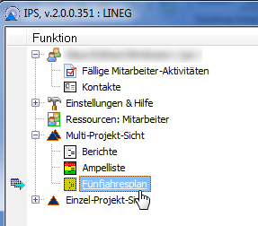
Aufruf der Tabelle
Die neue Tabelle wird für den IPS-Administrator in der Funktionsleiste unterhalb der Berichte erscheinen:

Slide 4
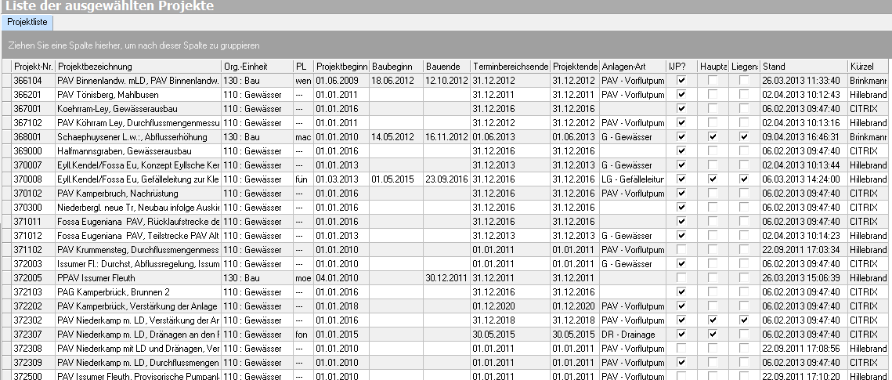
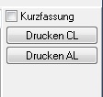
Aufbau der Tabelle
Die neue Tabelle wird auf der rechten Seite dargestellt, die Kreuzfelder „5JP“ und „A1“ .. „A10“ können direkt an/abgekreuzt werden. Die Ausgabe des PDF-Bericht wird über einen Knopf auf der rechten Seite ausgelöst:
Aufgabe 1
…
Aufgabe 10
5JP?
Fünfjahresplan
Drucken

Slide 5
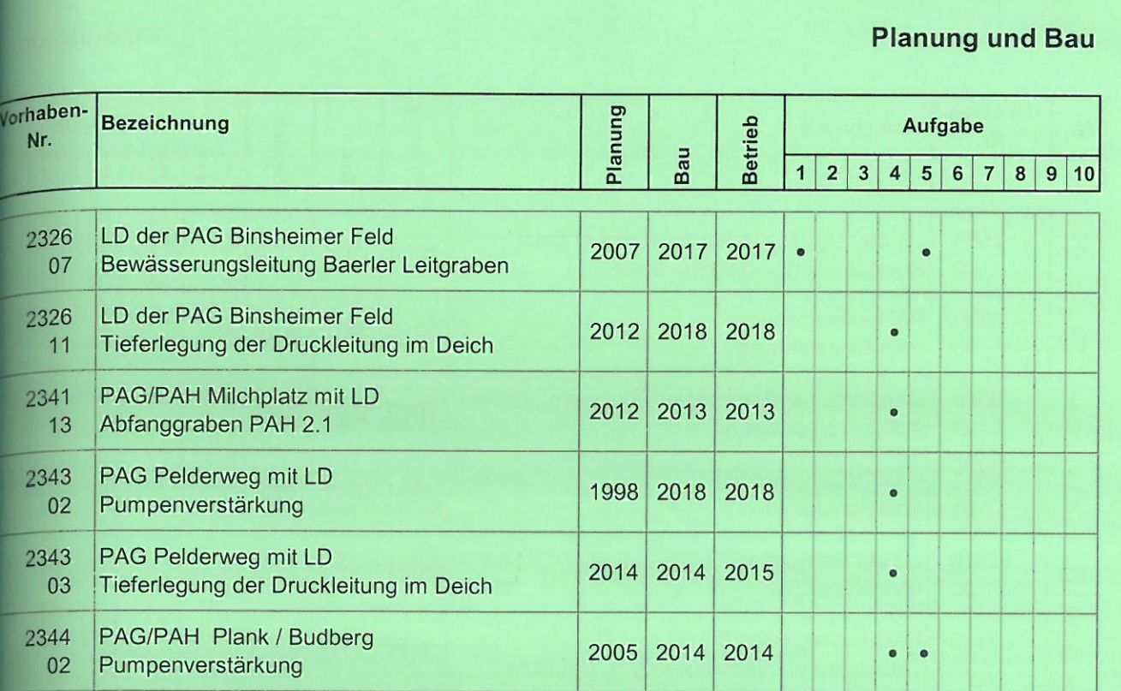
Aufbau des Ausdrucks
Die Ausgabe orientiert sich 1:1 an der vorliegenden Fünfjahresübersicht der LINEG:

